Slide 1


PHÒNG GIÁO DỤC VÀ ĐÀO TẠO QUẬN LONG BIÊN
TRƯỜNG MẦM NON THẠCH BÀN
***************
GIÁO ÁN
LĨNH VỰC PHÁT TRIỂN NGÔN NGỮ
Đề tài: Nhạc kịch Bí mật của khu rừng
Lớp: Mẫu giáo bé C2
Giáo viên: Đoàn Thị Hải Yến
Nguyễn Thị Kim Oanh
Năm học 2023-2024

Slide 2
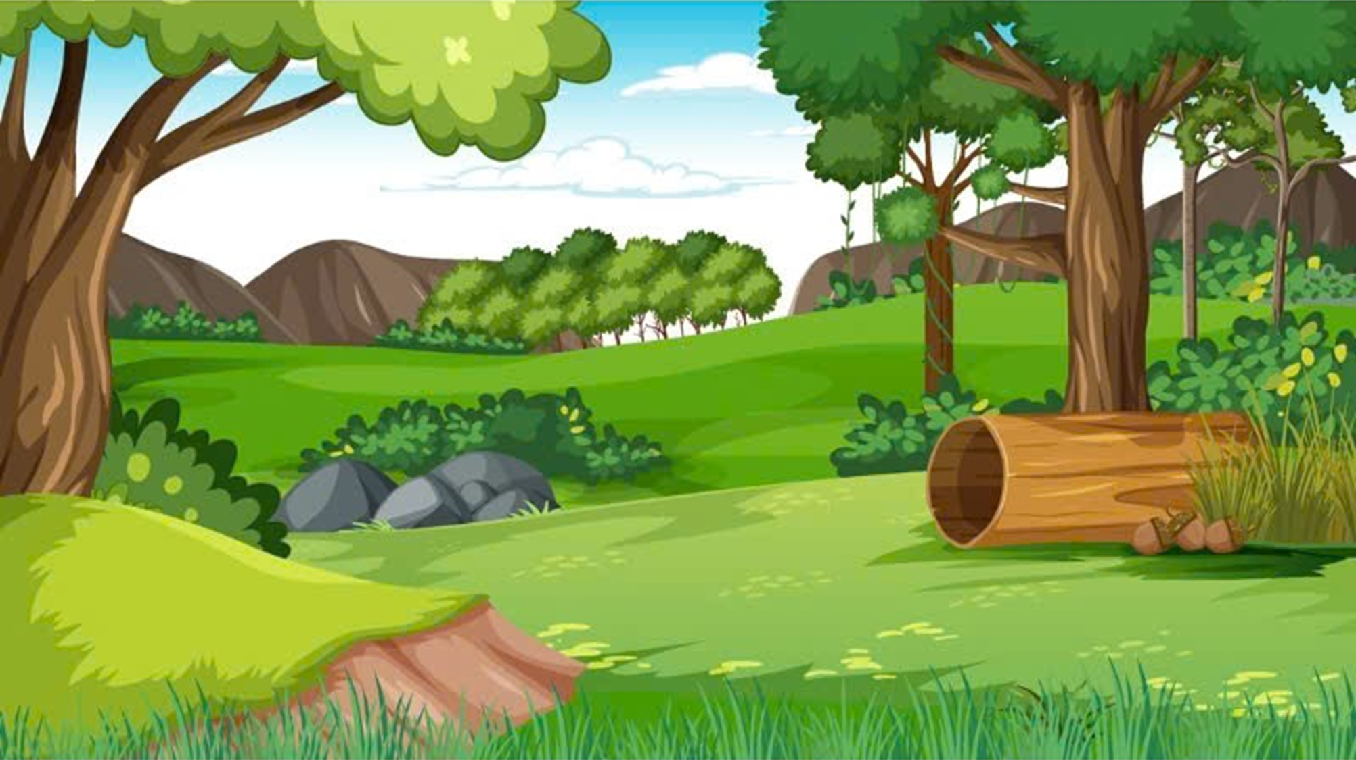


Slide 3
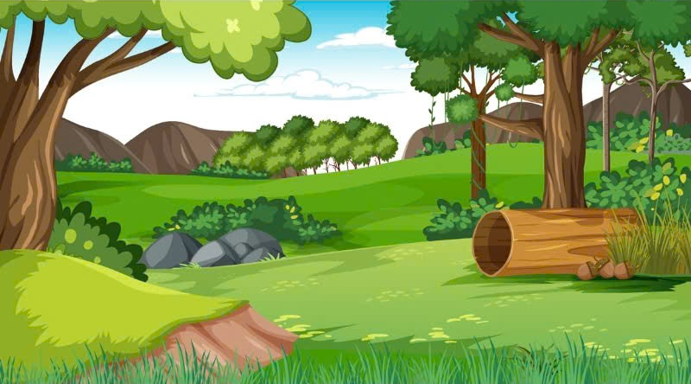
VỞ KỊCH
Bí mật của khu rừng
Do cô và các bạn lớp MGB C2 biểu diễn

Slide 4

Xin chân thành cảm ơn!

